Slide 1
28 novembre 2023 05 décembre 2023

Slide 2
Plan
Introduction
La facturation électronique
Pennylane notre outil commun
Comment se préparer à l’évolution
Questions / Réponses

Slide 3
Introduction

Slide 4
La facturation électronique

Slide 5
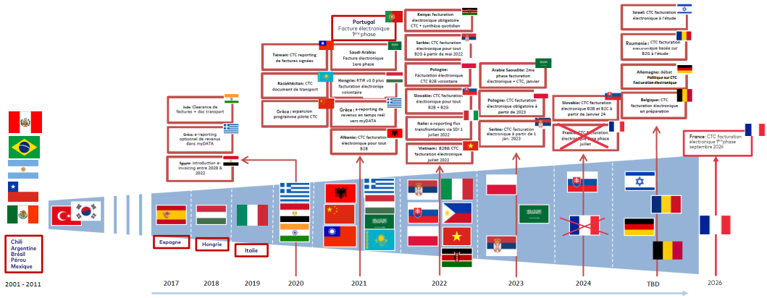
Contexte international et européen
La facturation électronique existe depuis longtemps et en plein déploiement depuis 5 ans
Autour de la France, seuls Monaco, la Suisse et le Luxembourg n’y sont pas : Pays en excédent budgétaire
D’ici 2030, Poursuite du déploiement probable sur le continent africain, l’Océanie et le reste de l’Europe (hors Angleterre)

Slide 6
Objectifs de la réforme
soumis à TVA
Améliorer la connaissance des entreprises
Connaitre en temps réel l’activité des entreprises et améliorer le pilotage des politiques publiques
Les textes de référence :
Article 153 de la loi de finance pour 2020 - Article 195 de la loi de finance pour 2021 – Article 26 de la LFR 2022
Dossier de spécification externes de la facturation électronique V1,2 – 31/03/2022

Slide 7
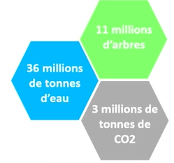
Chiffres clés
20 à 25 Mds € de perte sur la TVA
2 Mds de factures dont 3% de factures électroniques en France (vs 30% dans le monde)
90% d’économie par rapport au traitement papier
- Cout d’une facture en émission 9 à 10€
- Cout d’une facture en réception 14 à 15€
30% de réduction du temps de traitement

Slide 8
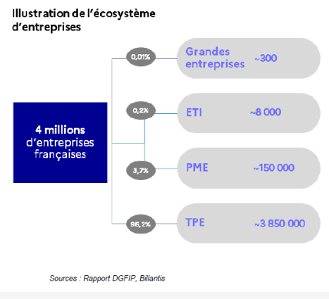
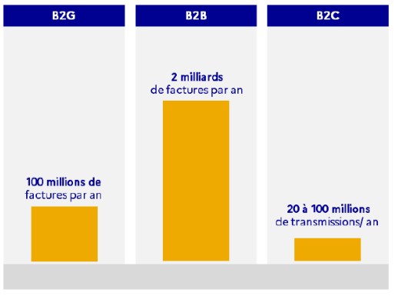
Les entreprises concernées
En France, la réforme concerne l’ensemble des entités soumises à TVA, pour un volume annuel estimé de 2 milliards de factures par an.
TPE <10 sal CA<2M€ - PME <250 sal CA < 50M€ – ETI < 5000 sal CA<1500M€

Slide 9
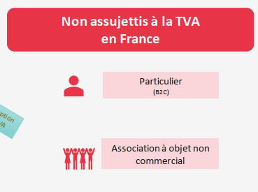
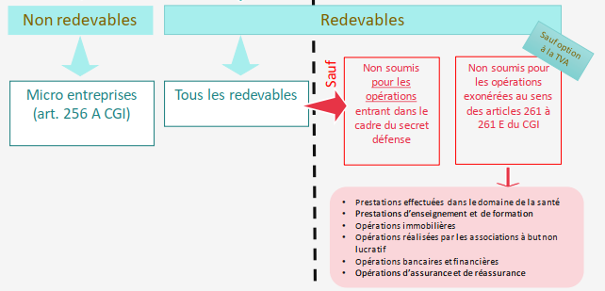
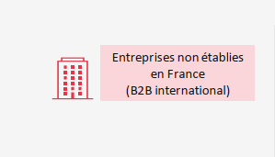
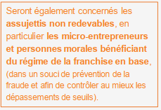
Les assujettis à la FACTURE ELECTRONIQUE

Slide 10
Transactions concernées par la réforme
E-reporting : montant de la transaction, montant de la TVA facturée, mode et date de paiement, numéro de facture
Données de paiement : date d’encaissement, montant des paiement encaissés par taux d’imposition

Slide 11
E-Invoicing – 1ère obligation
1ère obligation : le format de la facture
La facture électronique est émise, transmise, reçue et archivée au format électronique. L’authenticité de l’origine, l’intégrité du contenu et la lisibilité de la facture doivent être garantis durant toute la durée de conservation
3 formats du socle : Factur-X, CII et UBL
CII et UBL : formats structurés et EDI non lisibles par l’humain
Facture –X format mixte qui combine une facture électronique PDF/A-3, lisible et un fichier numérique structuré (XML) incluant les 26 données obligatoires,
Le format PDF sera autorisé en émission jusqu’au 31 janvier 2027, à condition qu’il contienne les 21 données obligatoires (cf. annexe 3), et qu’il soit transformé en 1 des 3 formats

Slide 12
E-Invoicing - 2ème obligation
2ème obligation: la transmission de la facture
Les entreprises devront impérativement passer par des plateformes de facturation électronique, qu’elle soit publique comme le Portail Public de Facturation (PPF) ou privées comme les Plateformes de Dématérialisation Partenaires (PDP).
Rôle du PPF
Concentrateur des flux déclaratifs des transactions commerciales à destination de la DGFIP
Administration, mise à jour et interrogation de l’annuaire
Plateforme BtoG reprise de Chorus Pro
Plateforme de réception du e-reporting en direct ou via PDP
Plateforme d’échange de factures et cycle de vie (envoi et réception) et réception e-invoicing des PDP
Gratuit
Rôle des PDP
Transmettre la facture à la PDP de l’acheteur, les données de facturation et les cycles de vie au PPF
Déclarer les transactions commerciales à la DGFIP via le PPF > e-reporting
Interroger et mettre à jour de l’annuaire
Offre de services supplémentaires
Payant

Slide 13
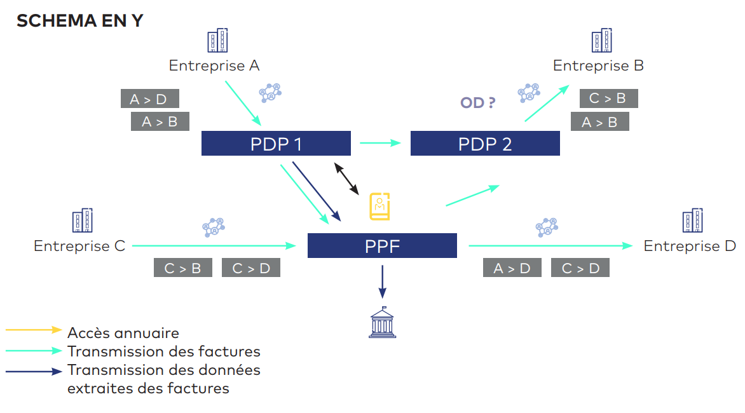
E-Invoicing - 2ème obligation
Administration fiscale

Slide 14
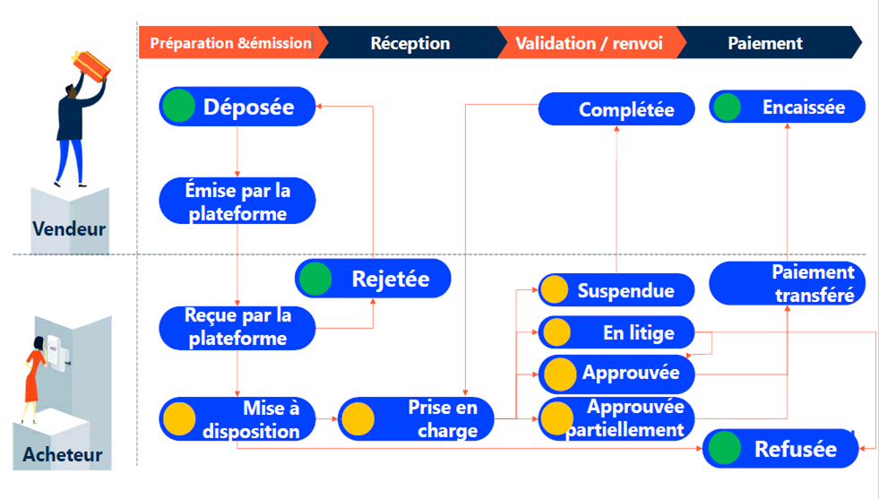
3ème obligation – Le cycle de vie
4 statuts obligatoires, 5 recommandés et 5 libres

Slide 15
E-invoicing – 4ème obligation & sanctions
4ème obligation : Transmettre les données de la facture à l’administration fiscale
Les données de facturation doivent être transmises au PPF pour envoi à l’administration fiscale dans un délai de 24h maximum.
Sanctions
Comptables et fiscales
Non déductibilité de la TVA pour l’acheteur
Risque de perte d’agrément pour le PDP
Pénalités
15€ par facture
dans la limite de 15K€ /an pour l’assujetti
Dans la limite de 45K€ /an pour le PDP

Slide 16
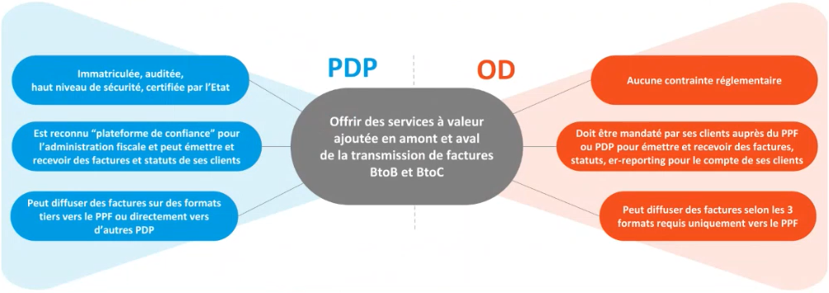
Les différents partenaires
OD : opérateur de dématérialisation, tout acteur logiciel travaillant sur des transactions commerciales et qui n’est pas PDP
Editeur de logiciel de facturation
Editeur de logiciel de comptabilité ou pré-comptabilité
Editeur de logiciel de caisse

Slide 17
Choix PDP, PPF ou OD
PPF Portail Public de Facturation - Gratuit
Service minimum
Des automatismes de dépôts mais peu d’automatismes de réception
Limités au cadre de la loi, pas d’archivage conservation sur 6 ans (fiscal)
Pas d’accompagnement
PDP, Portail de dématérialisation Partenaire - Payant
Gage de sécurité, accrédité par l’état toujours en conformité
Services supplémentaires
Fonction des cas d’usages, des métiers, interactions avec les logiciels de comptabilité
Rapprochement BC, BL, Facture
Rapprochement des règlements
Archivage commercial sur (10 ans)
OD et PPF ou OD et PDP

Slide 18
E-Reporting
Qui est concerné par le e-reporting ?
Les entreprises assujetties à la TVA établies en France pour leurs opérations avec des clients particuliers (BtoC) ou avec des entreprises étrangères (BtoB international) et les fournisseurs de prestations de services
E-reporting des données de transactions
BtoB international
Transmission des données de la facture : mêmes informations que les données du e-Invoicing mis à part le SIREN remplacé par le N° de TVA Intracom ou un numéro étranger
BtoC particulier ou personne morale non assujettie
Données consolidées par jour : montant HT par taux de TVA, montant de la taxe correspondante, nombre d’opération par jour, catégorie de la transaction facturée, mode et date de paiement, numéro de facture…
E-reporting de paiement
Pour les ventes de prestations de service (y compris les acomptes même en cas d’option sur les débits)
Date, montants encaissés par taux de TVA, n° de facture pour les BtoB

Slide 19
Pourquoi le report de la réforme ?

Slide 20
Pourquoi le report de la réforme ?
1er septembre 2026
1er septembre 2027

Slide 21
Pennylane Outil collaboratif

Slide 22
Démonstration de Pennylane

Slide 23
Vos nouveaux services
Collaboration avec le cabinet
on remplace les mails par l’application
Comptes bancaires
Consultation de tous les comptes bancaires au même endroit.
Plus besoin de se connecter aux différents sites bancaires. Gain de temps.
Fournisseurs
Prise en photos des tickets, plus de perte de justificatifs
Suivre l’état des dettes fournisseurs, les factures payées ou à payer
Cartes de paiement paramétrables
Régler les fournisseurs en 1 clic ou par fichier de virement

Slide 24
Service au client
Notes de frais
Gérer les notes de frais, leur validation et leur paiement
Circuit de validation des demandes d’achat
Facturation client
Créer vos devis et factures au format facture X
Gérer les factures récurrentes et les relances automatiques
Option de paiement et gestion prélèvement SEPA
Pilotage
Etats comptables accessibles en autonomie
Tableau de bord, plan de trésorerie, budget
Catégorisation des transactions
Plus d’installation de logiciel, tout est accessible sur PC et smartphone

Slide 25
Services et tarification
Jusqu’au 31/12/2023
Facturation au nombre de salariés
A partir du 01/01/2024
Facturation au type de société
Indépendant,
TPE,
PME
Nombre d’utilisateurs
Accompagnement à la carte

Slide 26
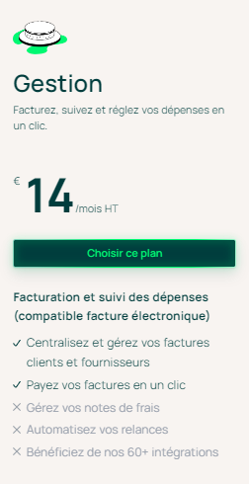
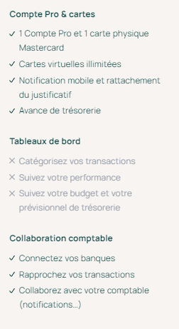
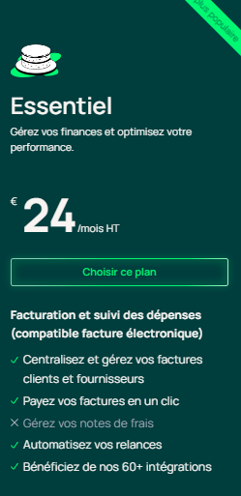
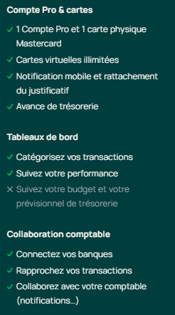
Indépendant

Slide 27
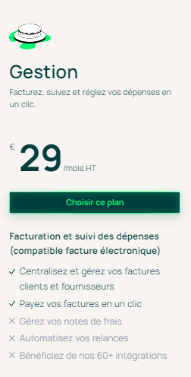
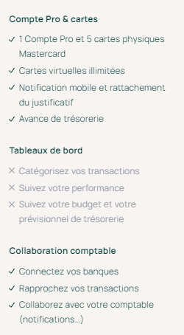
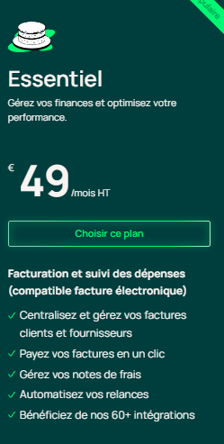
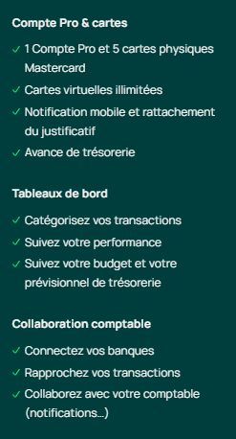
1 à 5 salariés

Slide 28
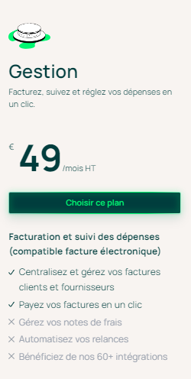
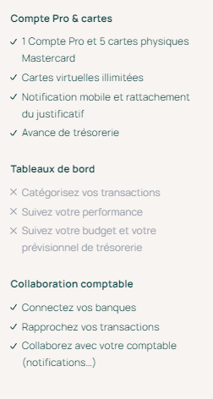
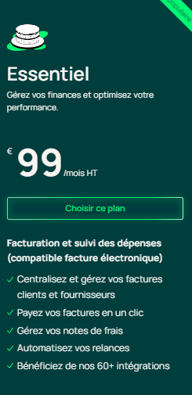
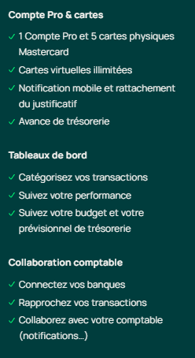
6 à 15 salariés

Slide 29
Comment se préparer à cette évolution

Slide 30
Bénéfices attendus pour les entreprises
Gain de temps et réduction des coûts de traitement des factures
Baisse des erreurs de saisies, intégration automatique, impression, stockage, affranchissement
Suppression des erreurs d’acheminement
Amélioration du suivi des factures : Traçabilité et suivi du statut de la facture
Amélioration du délai de règlement
Amélioration du pilotage de l’activité et de la trésorerie : factures en temps réel
Amélioration des relations clients et fournisseurs et du traitement des litiges
Concurrence loyale pour les entreprises vertueuses vs. les entreprises fraudant la TVA
Pourquoi attendre pour faire des économies ?

Slide 31
Aboutir à un écosystème efficace pour :
La collecte automatique des factures fournisseurs
La validation des factures fournisseurs
Le paiement des factures fournisseurs
La création électronique et l’envoi automatique de la facture Clients au format attendu
Le suivi des factures Clients statut, rejet, annuaire
Le suivi des règlements Clients / Relance
Le traitement comptables et fiscal des factures clients
L’interfaçage avec les caisses

Slide 32
Ce qu’on peut faire pour se préparer
Cartographier des flux sortants
Nombre de factures de ventes
Nombre des clients : BtoB, BtoC, mixte
Clients : France, Export
Contrôler les mentions obligatoires
Analyse des factures de ventes actuelles
4 mentions supplémentaires à valider
le SIREN, a-t-on déjà ces informations dans mes fiches ?
Mention de ventes de biens ou de prestations de services
Adresse de livraison si différente de l’adresse de facturation
Mention option sur les débits

Slide 33
Ce qu’on peut faire pour se préparer
Identifier les cas d’usage qui complexifient les traitements
36 cas d’usages référencés
Avec acompte, avec escompte, note de restaurant …
Remettre à jour sa base clients, fournisseurs et articles
Interroger mes éditeurs pour mise en conformité, chaine commerciale et caisse
Etude de la solution à mettre en place
Choix : OD, PDP d’émission
Investissement éventuel
Formation du personnel, gestion du changement

Slide 34
Conclusions :
Ces évolutions technologiques sont une opportunité
L’anticipation de ces changements donne un avantage concurrentiel
La digitalisation est une nécessité au-delà de la facturation
La Fiduciaire Mallet vous accompagnera dans cette évolution

Slide 35
Questions / Réponses

Slide 36
Merci pour votre attention

